Slide 2
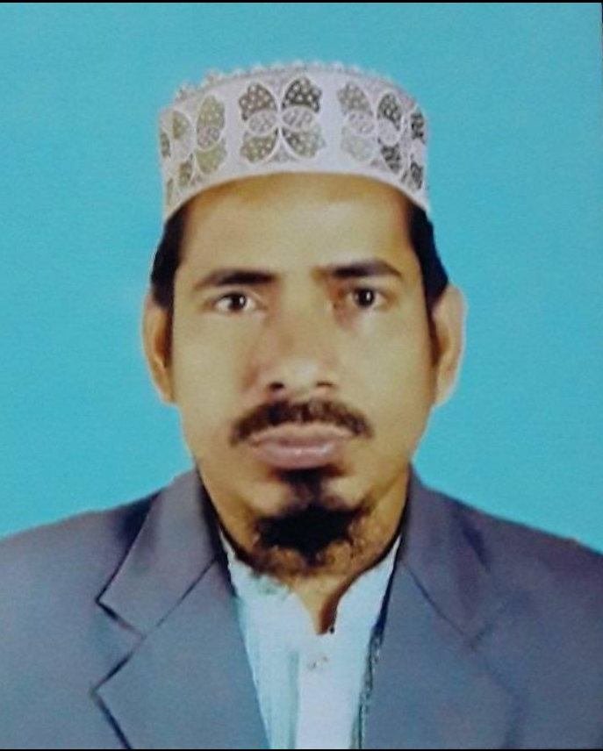
মোঃ আরিফুল কবির
প্রভাষক
ইসলামের ইতিহাস ও সংস্কৃতি
চাপুইর ইসলামিয়া আলিম মাদ্রাসা
চাপুইর, সদর, ব্রাহ্মণবাড়ীয়া।
দূরালাপনীঃ ০১৭৯১০০৭৬৬৭
arifulkabir182@gmail.com

Slide 3
খ। ভারত বর্ষের ইতিহাস
শ্রেণীঃ আলিম ২য় বর্ষ
বিষয়ঃ ইসলামের ইতিহাস
অধ্যায়ঃ প্রথম
পরিচ্ছেদঃ ষষ্ঠ
ঘন্টাঃ তৃতীয়
সময়ঃ ৪৫মিঃ

Slide 4
ফিরোজ শাহ্‌ তুঘলক
রাজত্বকাল ১৩৫1-১৩88
রাজবংশ তুঘলক
পূর্বসূরী মুহাম্মদ বিন তুঘলক
উত্তরসূরী দ্বিতীয় গিয়াসুদ্দিন তুঘলক
মৃত্যু ১৩৮৮ খ্রিঃ
সমাধিস্থল হৌজ খা কমপ্লেক্স দিল্লী
ধর্ম ইসলাম
মাতা দিপালপুরের হিন্দু রাজকন্যা
জন্ম ১৩০৯ খ্রিঃ
পিতা রজব
শহর প্রতিষ্ঠা ফিরোজাবাদ

Slide 7
ফিরোজ-শাহ- তুঘলক

Slide 8
এ পাঠ শেষে শিক্ষার্থীরা যা যা জানতে পারবে...
ফিরোজ-শাহ-তুঘলক কে তা চিনতে পারবে;
ফিরোজ-শাহ-তুঘলক কিভাবে প্রশাসনিক সংস্কার সাধন করেছিলেন তার সঠিক রূপরেখা অঙ্কন করতে পারবে;
ফিরোজ-শাহ-তুঘলকের চরিত্র ও কৃতিত্ব সম্পর্কে সুস্পষ্ট শিক্ষা লাভ করতে পারবে।

Slide 10
ফিরোজ শাহ তুঘলক কে?
ফিরোজ শাহ তুঘলক কখন সিংহাসনে আরোহন করেন?
ফিরোজ শাহ তুঘলক কিভাবে সিংহাসনে আরোহন করেন?

Slide 11
ফিরোজ শাহ তুঘলক
ফিরোজ শাহ তুঘলক ছিলেন মুহাম্মদ বিন তুঘলকের যোগ্য উত্তরসূরী। তিনি ১৩৫১ খ্রিঃ সিংহাসনে আরোহন করেন। জাতিতে তিনি তুর্কী ছিলেন। সিংহাসনে আরোহন করে সালতানাতের মর্যাদা বৃদ্ধি, তুঘলক বংশের পতন রোধ, সংহতি বিধান এবং সর্বোপরি জনসাধারণের সার্বিক উন্নতি ও মঙ্গলের জন্যে অভূতপূর্ব সংস্কার সাধন করে ইতিহাসে চিরস্মরণীয় হয়ে আছেন।

Slide 12
ফিরোজ শাহ তুঘলকের রাজত্বকালে প্রচলনকৃত মুদ্রা।

Slide 13
ফিরোজ শাহের সময়ের মাদ্রাসা

Slide 14
ফিরোজ শাহ তুঘলক পুনরায় দিল্লীর কুতুব মিনার স্থাপন করেন।

Slide 15
ফিরোজ শাহ তুঘলক পুনরায় দিল্লীর কুতুব মিনার স্থাপন করেন।

Slide 16
ফিরোজ শাহ তুঘলক কী কী সংস্কার সাধন করেন?
ফিরোজ শাহ তুঘলকের জনহিতকর কার্যাবলিগুলো কী ছিল?
ফিরোজ শাহ তুঘলক স্থাপত্য শিল্পে কতটুকু অবদান রেখেছিলেন?

Slide 17
সংস্কার সাধন
জায়গীরদারি প্রথার পুনঃপ্রবর্তনঃ সুলতান ফিরোজ শাহ আমীর উমরাহদের রাষ্ট্রদ্রোহী কার্যকলাপ বন্ধের জন্য জায়গীরদারি প্রথার পুনঃপ্রবর্তন করেন।
ঋণ মওকুফঃ সিংহাসনারোহনের অব্যবহিত পরেই ফিরোজ শাহ পূর্ববর্তী সুলতান কর্তৃক আরোপিত ঋণ পরিশোধে অক্ষম কৃষকদেরকে ঋণদায় থেকে মুক্ত করে এক নজিরবিহীন উদারতা প্রদর্শন করেন।
করপ্রথার সংস্কারঃ ফিরোজ শাহ ভূমিকরের পরিমাণ হ্রাস করেন। ২৩প্রকারের শরিয়ত বহির্ভূত কর বাতিল করে কোরআনের নির্দেশ অনুযায়ী খারাজ, যাকাত,জিজিয়া ও খুমুস এ চার প্রকার কর ধার্য করেন।
জলকূপ ও খালখননঃ ফিরোজ শাহ কৃষিকাজের সুবিধার জন্য ১৫০টি বৃহৎ জলকূপ এবং ৪টি বৃহৎ খাল খনন করেন।

Slide 18
সংস্কার সাধন
শিল্প প্রতিষ্ঠানঃ ফিরোজ শাহের সময়ে সরকারি ও বে-সরকারি শিল্প প্রতিষ্ঠান ছিল। এই প্রতিষ্ঠানের অধীনে ৩৬টি শিল্প প্রতিষ্ঠান ছিল।
স্থাপত্য শিল্পঃ স্থাপত্য নির্মাতা হিসেবেও ফিরোজ শাহ সমধিক পরিচিত। তিনি ফিরোজাবাদ,ফতেহাবাদ, হিযার, জৌনপুর,ফিরোজপুর প্রভৃতি শহর নির্মান করেন।তিনি ৪টি মসজিদ,৩০টি প্রাসাদ,২০০টি সরাইখানা,৫টি খাল,৪টি হাসপাতাল, ১০০টি কবর, ১০০টি স্নানাগার, ১৫০টি কূপ, ১০টি স্মৃতিস্তম্ভ এবং ১০০টি সেতু নির্মাণ করেন।
কুতুব মিনারের পুনঃসংস্কারঃ ফিরোজ শাহ তুঘলক এর শাসনকালে অনেক সংস্কার করেন। তিনি দিল্লীর কুতুব মিনারের পুনঃসংস্কার সাধন করেন। এই পুনঃসংস্কার সাধন এক যুগান্তকারী পদক্ষেপ।

Slide 21
চরিত্র ও কৃতিত্ব
ভি ডি মহাজন বলেন, “He introduced a large number of reforms in various field and thereby won the goodwill of the people inspite of his incompetence in the military field.
আর পি ত্রিপাঠী বলেছেন, “ the masses judge a ruler by the material prosperity that they can see and feel.

Slide 22
চরিত্র ও কৃতিত্ব
ফিরোজ শাহের মৃত্যুতে ভারতে মুসলিম শাসনের এক গৌরবোজ্জল অধ্যায়ের অবসান হয়েছিল। ব্যক্তিগত জীবনে তিনি সৎ , আদর্শবাদী ও প্রজাকল্যাণকারী ছিলেন। প্রজাবর্গের উন্নতিকল্পে তিনি যা করেছেন দিল্লীর কোন সুলতান তা করেননি। জনকল্যাণমূলক কার্যাদি তাঁকে আরোও জনপ্রিয় করে তুলেছিল। তাঁর দানশীলতা ছিল সর্বজনবিদিত। তিনি একজন আল্লাহভক্ত, ন্যায়নিষ্ঠ উদার শাসক ছিলেন।

Slide 25
তারিখ-ই-ফিরোজ-শাহী
তারিখ ই ফিরোজ শাহী ইসলামের ইতিহাসে একটি অনবদ্য ঐতিহাসিক গ্রন্থ। এ গ্রন্থের মাধ্যমে তৎকালীন মুসলিম ভারতের সমকালীন চিত্র সম্পর্কে সম্যক ধারণা লাভ করা যায়। অসাধারণ প্রতিভাবান ঐতিহাসিক জিয়াউদ্দিন বারানী ১২৮৫ খ্রিঃ বারানে জন্মগ্রহণ করেন। জালালুদ্দিন খলজীর রাজত্বকালে তিনি পিতার সাথে দিল্লীতে আসেন। তুঘলক আমলে তিনি মুহাম্মদ-বিন-তুঘলকের দৃষ্টি আকর্ষণ করেন এবং ১৩৩৪ খ্রিষ্টাব্দে রাজকার্যে নিযুক্ত হন। জিয়াউদ্দিন বারানী ১৩৫৭ খ্রিঃ তাঁর গ্রন্থ ‘তারিখ ই ফিরোজ শাহীর’ রচনা শেষ করেন। এ গ্রন্থে তিনি সুলতান বলবনের রাজত্বকাল হতে ফিরোজ শাহ তুঘলকের প্রথম ছয় বছর পর্যন্ত দিল্লীর সুলতানদের ইতিহাস লিপিবদ্ধ করেন। এ গ্রন্থে তিনি তৎকালীন জনগণের সামাজিক, ধর্মীয় ও অর্থনৈতিক অবস্থার ওপরও আলোকপাত করেন। সুলতানদের কাহিনী বর্ণনার সাথে সাথে তিনি তৎকালীন জনজীবনের বিভিন্ন দিক তুলে ধরে তার গুরুত্ব নিপুণভাবে বিশ্লেষণ করেছেন।

Slide 27
নীচের সারণীর যথাযথ মিল খুঁজে বের কর
১। | গিয়াসুদ্দিন তুঘলক | মহাপরিকল্পনায় | সফল হয়েছিলেন
২। | মুহাম্মদ বিন তুঘলক | অযোগ্য বিধায় | ব্যর্থ হয়েছিলেন
৩। | ফিরোজ শাহ তুঘলক | দারুল শিফা | প্রতিষ্ঠিত করেন
৪। | নাসিরুদ্দিন মাহমুদ শাহ | শাসন পরিচালনায় | অত্যন্ত সফল হয়েছিলেন
উঃ ফিরোজ শাহ তুঘলক দারুল শিফা প্রতিষ্ঠিত করেন

Slide 28
প্রশ্নোত্তরে ফিরোজ শাহ তুঘলক
প্রঃ ফিরোজ শাহ তুঘলক কত সালে জন্ম গ্রহণ করেন?
ক। ১২৯৫ খ। ১৩০০ গ। ১৩০৫ ঘ। ১৩০৯
উঃ ঘ। ১৩০৯
প্রঃ ফিরোজ শাহ কতবার বাংলায় অভিযান পরিচালনা করেন?
ক। ১ বার খ। ২ বার গ। ৩ বার ঘ। ৪ বার
উঃ খ। ২ বার
প্রঃ ফিরোজ শাহ তুঘলক দিল্লীর নাম পরিবর্তন করে কী রাখেন?
ক। ফাতেহাবাদ খ। দৌলতাবাদ গ। ফিরোজাবাদ ঘ। জালালাবাদ
উঃ গ। ফিরোজাবাদ
প্রঃ ফিরোজ শাহ তুঘলক কত সালে সিংহাসনে আরোহণ করেন?
ক। ১৩৫১ খ। ১৩৫২ গ। ১৩৫৩ ঘ। ১৩৫৪
উঃ ক। ১৩৫১

Slide 29
ফিরোজ শাহ তুঘলকের সমাধিস্থল।

Slide 30
ফিরোজ শাহ তুঘলকের মাতামহী সুলভ ব্যবস্থাপনা ব্যাখ্যা কর ।

Slide 31
সকল ছাত্র-ছাত্রীদের প্রতি রইল আন্তরিক অভিনন্দন।

